Slide 1
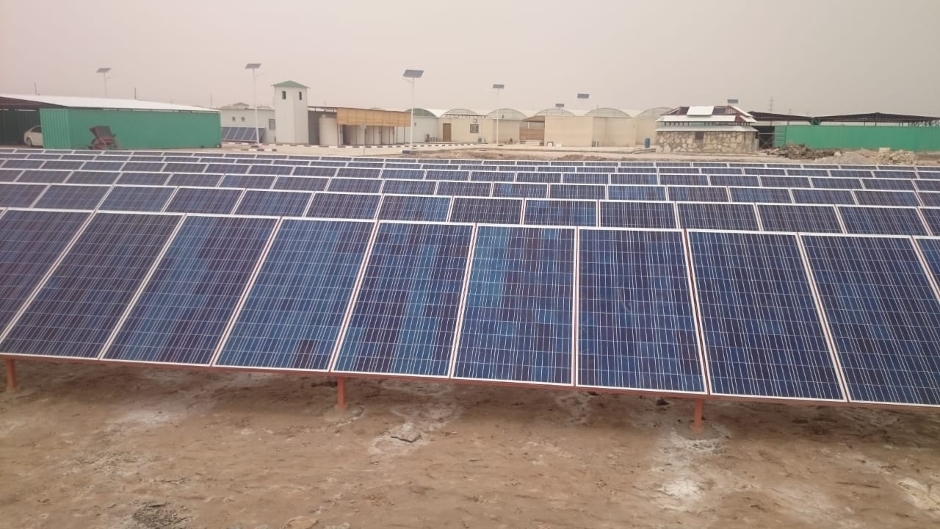
الطاقة الكهربائية في محافظة البصرة
(الطاقة الشمسية أنموذجاً)
أ.د راشد عبد راشد
جامعة البصرة / كلية الآداب
قسم الجغرافيا ونظم المعلومات الجغرافية

Slide 2
تطور الانتاج العالمي للطاقة الشمسية عالميا (تيرا واط) للمدة 2000-2023
السنة | الإنتاج
 | (تيرا واط/ساعة)
2000 | 1.2
2002 | 1.211
2004 | 2.766
2006 | 5.762
2008 | 14.927
2010 | 39.43
2012 | 98.803
2014 | 177.147
2016 | 301.473
2018 | 582.8
2019 | 724.1
2023 | 1311

Slide 4
كمية الطاقة الشمسية السنوية المتاحة (ميكا واط)
ونسبة توزيعها الجغرافي على سطح محافظة البصرة
كمية الطاقة) ميكاواط( | المساحة (كم2) | النسبة %
اقل من 1500 | 9294 | 52.8
1500-3000 | 4224 | 24
أكثر من 3000 | 4080 | 23.2

Slide 6
واقع استخدام الطاقة الشمسية في محافظة البصرة
قدرة انتاج كل لوح (فولت أمبير) | عدد الالواح / خلية | عدد الخلايا | نوع الاستخدام
(175 – 205) فولت أمبير | 72 | 235 | انارة الشوارع
67 متر مكب/ساعة | 35 | 49 | وحدات تصفية وتحلية الماء
33.3 فولت أمبير | 20 | 48 | النشاط الزراعي
42000/ واط | 60 | 5 | ابراج اتصالات المواقع النفطية
24340 / واط | 50 | 33 | الحماية الكاثودية

Slide 9
الخلايا الشمسية المستخدمة في أبراج الاتصالات:
(برج سيحان) ناحية السيبة قضاء ابي الخصيب أنشأ 2006 من قبل الشركة الامريكية (PARSON) .
(برج الغميج) قضاء القرنة أنشأ عام 2010 من قبل الشركة اليابانية (NEC).
أهمية هذه الخلايا الشمسية :
وتؤمن هذه الأبراج الاتصال بين جميع محطات ضخ النفط الواقعة على الخط النفطي (28) (بزركان-الفاو) وموانئ التصدير (الفاو ،العمية ،والبكر) .
أما الخلايا الشمسية المستخدمة في الأبراج(أحادية الخط) البالغ عددها (3) خلايا شمسية انتشرت في القسم الغربي من المحافظة في قضاء الزبير الأولى في حقل أرطاوي والثانية في غرب حقل أرطاوي والثالثة في منطقة مخازن الشعيبة .

Slide 10
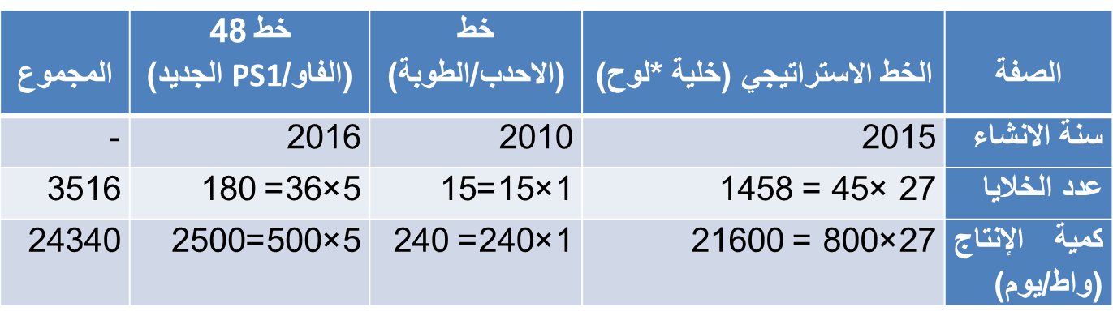
الخلايا الشمسية المستخدمة في الحماية الكاثودية

Slide 11
منظومة الحماية الكاثودية ، اذ تنتشر على خطوط انابيب نقل النفط في محافظة البصرة مثل خط (الانبوب الاستراتيجي ،خط حقل الأحدب/الطوبة ، وخط 48 الفاو/PS1 الجديد) مجموعة من محطات الخلايا الشمسية لتوفير الكهرباء لمنظومة الحماية الكاثودية .
تعرف الحماية الكاثودية(Cathodic Protection) :
بأنها طريقة لحماية الهياكل المعدنية الحديدية أو الانابيب من التآكل جراء تعرض سطوحها الى تماس مباشر مع التربة أو الماء وذلك لحدوث تفاعلات كيمياوية مصحوبة بسريان الالكترونات حيث تتكون خلايا كلفانية ، ويترتب على سريان التيار في الخلية حدوث تآكل (الأنود) بينما يبقى (الكاثود) سليماً ويترسب على سطحه طبقة خفيفة من الهيدرجين ومن ثم تتوقف عملية التآكل .

Slide 12
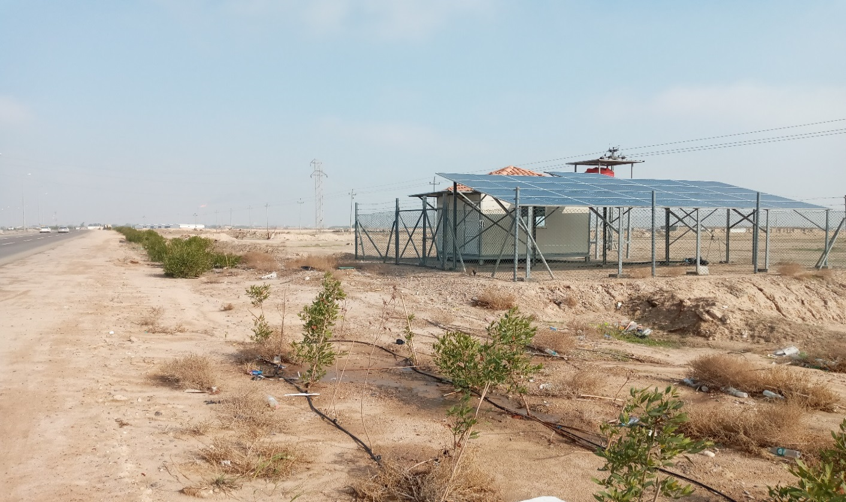
الخلايا الشمسية المستخدمة في القطاع الزراعي (طريق الزبير-صفوان)

Slide 13
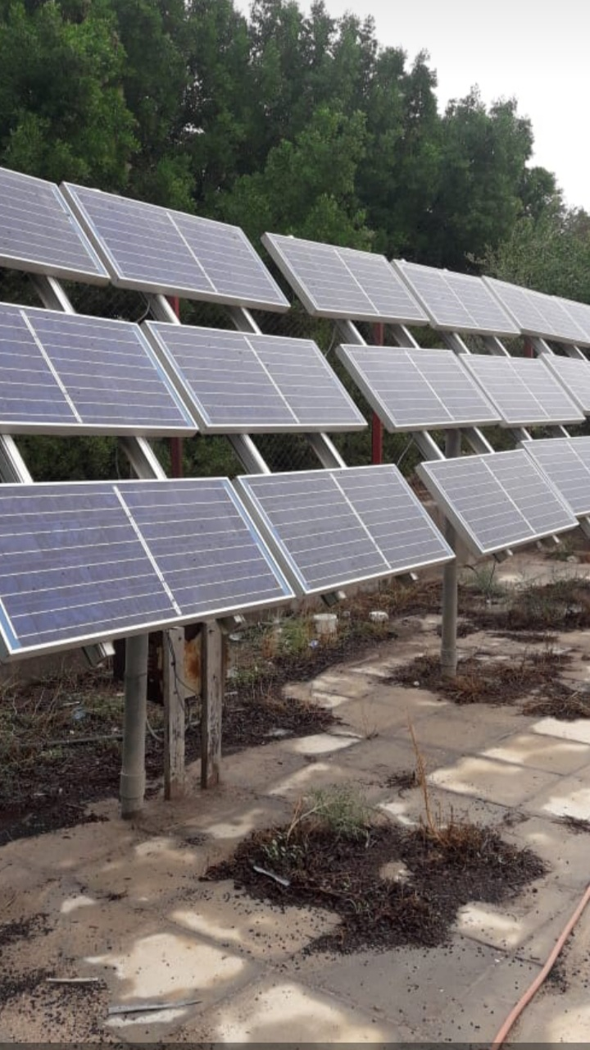
الخلايا الشمسية المستخدمة في القطاع الزراعي (طريق الزبير-الحي العسكري)

Slide 14
منظومة للطاقة الشمسية بسعة (K.W 500) في أحد المواقع النفطية في ناحية السيبة

Slide 15
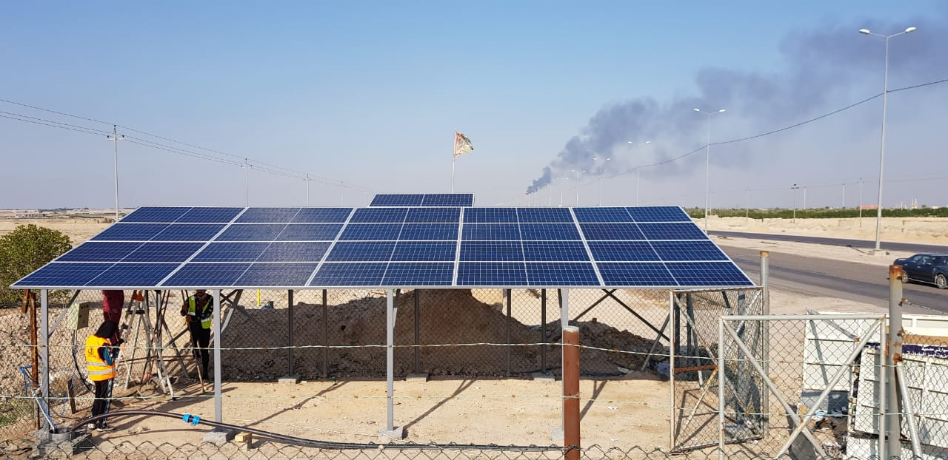
الصيانة الدورية للخلايا الشمسية في مزارع الزبير

Slide 16
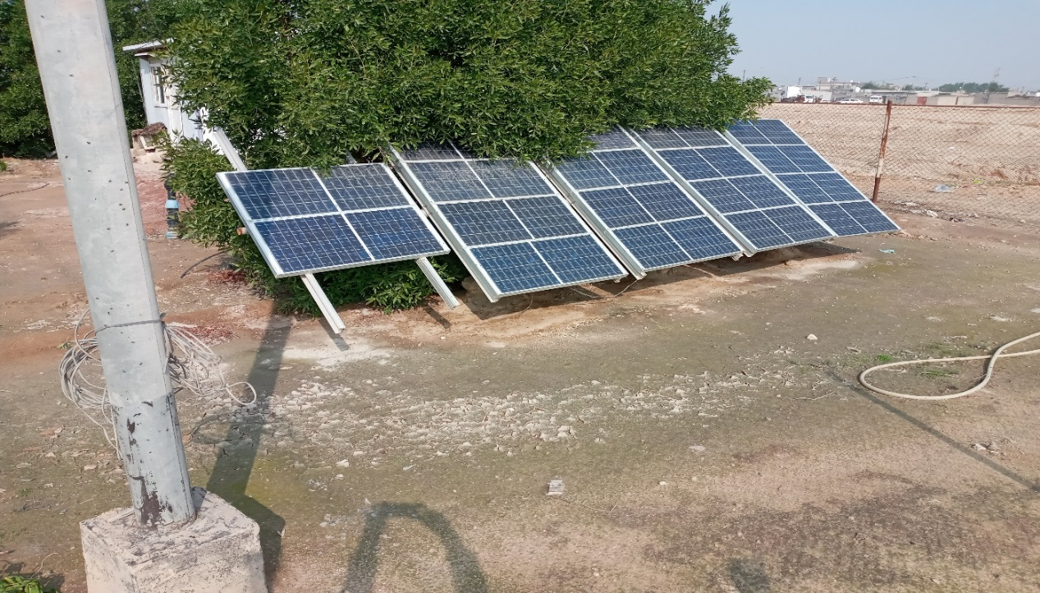
شكل من اشكال اهمال الخلايا الشمسية

Slide 17
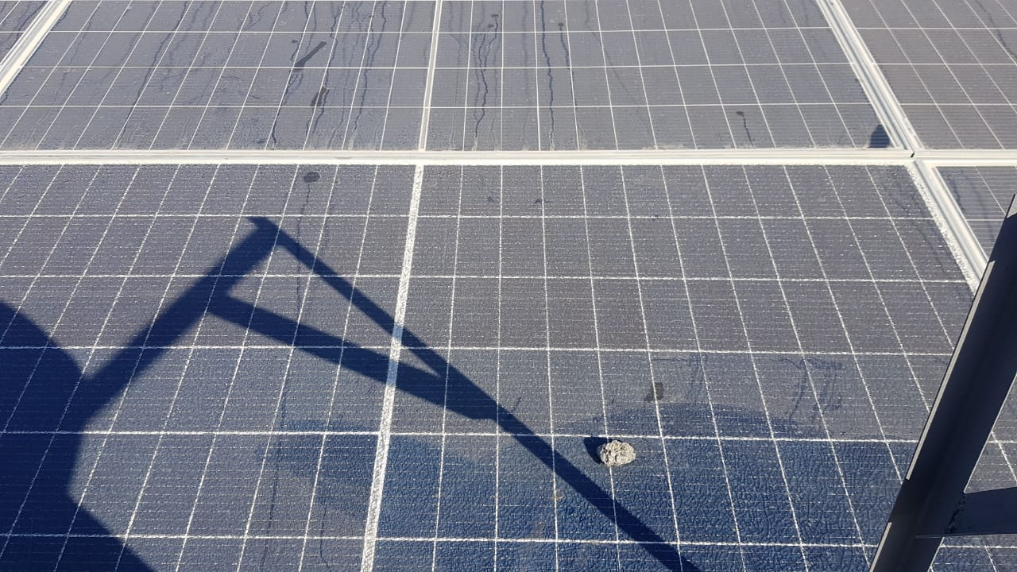
تراكم الغبار على أسطح الخلايا الشمسية

Slide 18
مشكلات استثمار الطاقة الشمسية في محافظة البصرة :
- تراكم الغبار على سطح الخلايا الطاقة الشمسية يؤدي إلى انخفاض الطاقة المنتجة بنسبة (35- 65 %) .
لارتفاع درجات الحرارة تأثير سلبي على انتاج خلايا الطاقة الشمسية ، اذ تتأثر الإلكترونات وتتحرك بشكل سريع مما يتعذر على الخلايا جمع الطاقة .
يظهر تأثير الامطار والرطوبة وتقل كفاءة الخلايا الشمسية عندما يوجد خلل وضعف في العازلية ، كما أن غياب الشمس يؤثر على إنتاجية الشمسية لا سيما عند فترات هطول الامطار .
مشكلة الصيانة الدورية ، من المعلوم بأن أنظمة الطاقة الشمسية الكهروضوئية تحتوي على عواكس كهربائية وهياكل معدنية وقواطع كهربائية وغيرها والتي من الممكن أن تتعرض للأعطال .

Slide 19
شكراً لحسن الإصغاء

